Slide 1

大队委员竞选
01
个人简介
02
所获荣誉
六3班曹雅淇

Slide 2

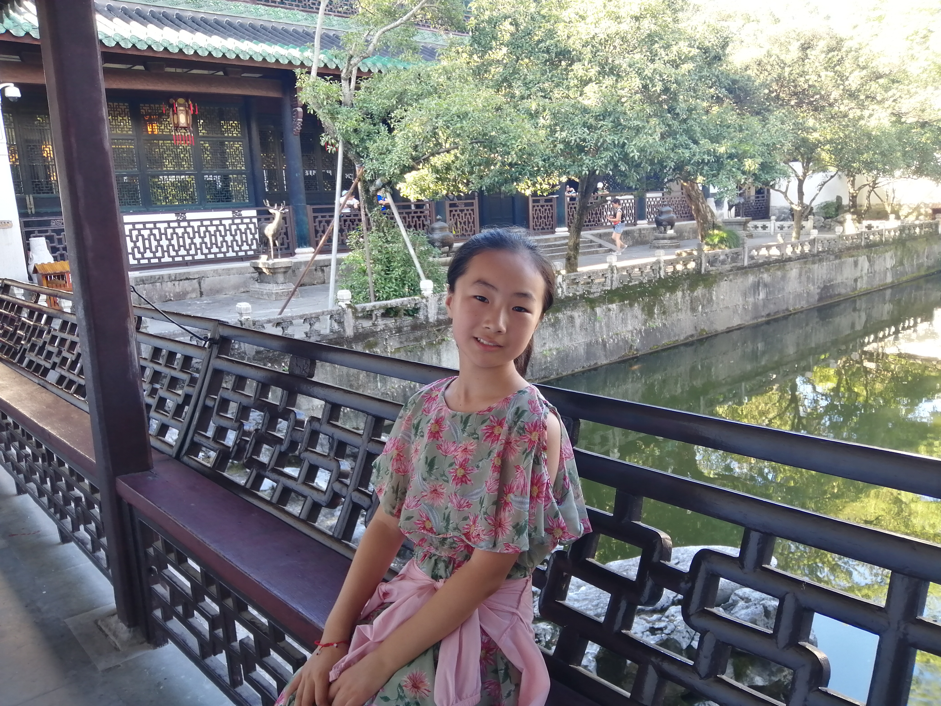
个人简介
大家好！我是曹雅淇，今年六年级。我喜欢看书、画画、写诗、游泳等。我喜欢的名言是:“书是人类进步的阶梯”。在薛小老师的辛勤培育和同学的支持下，每学期被评为“三好学生”，曾荣幸被评为“新北好少年”、“龙城好少年”，征文曾刊登报纸，绘画曾获江苏星星火炬银奖等荣誉。我爱我的老师和同学们，更喜欢薛小这个大家庭。

Slide 3
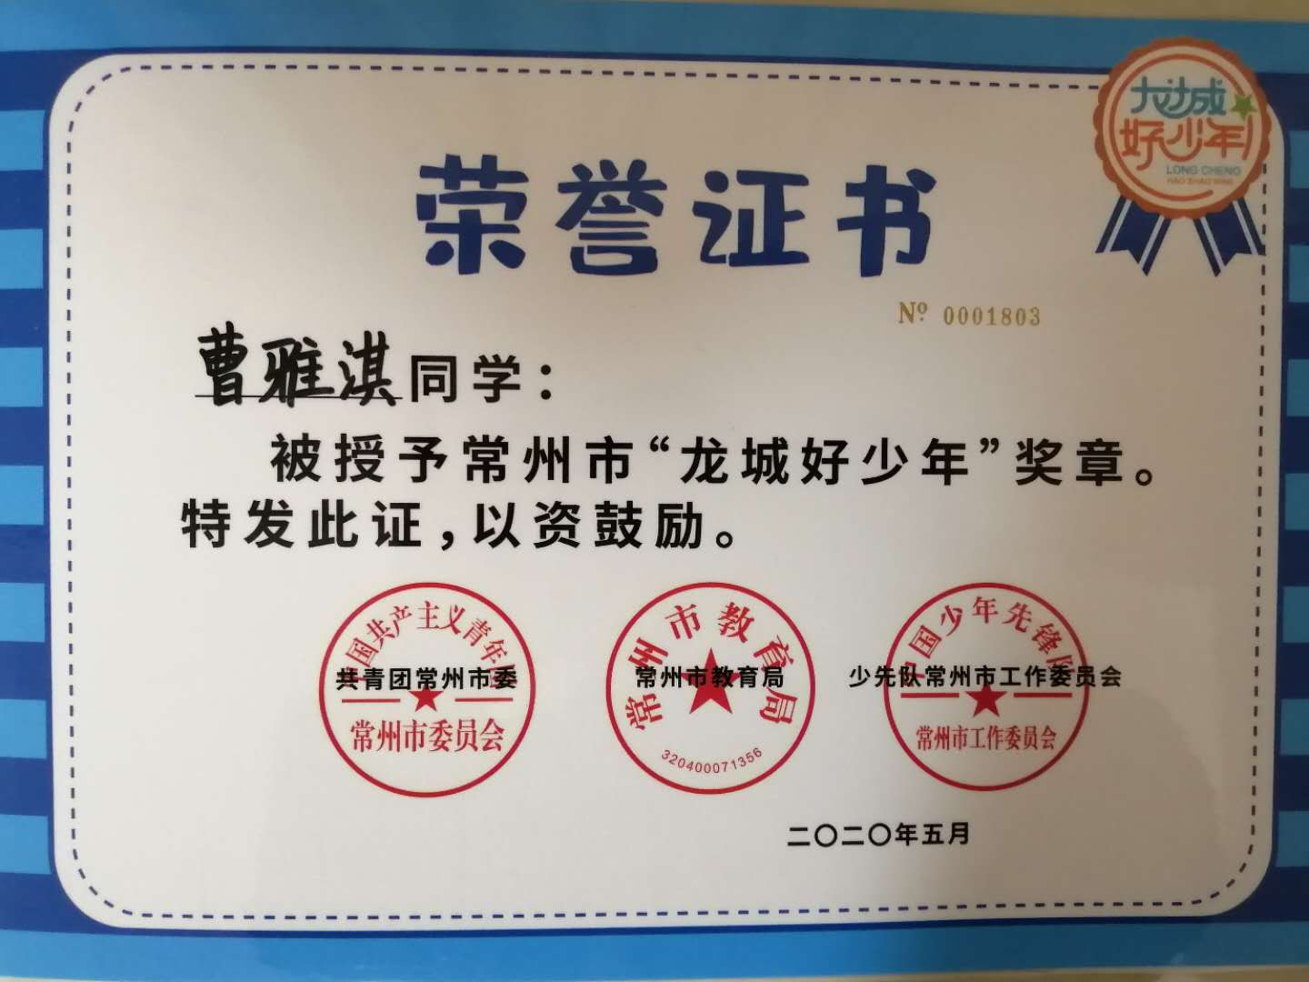
所获荣誉---龙城好少年

Slide 4
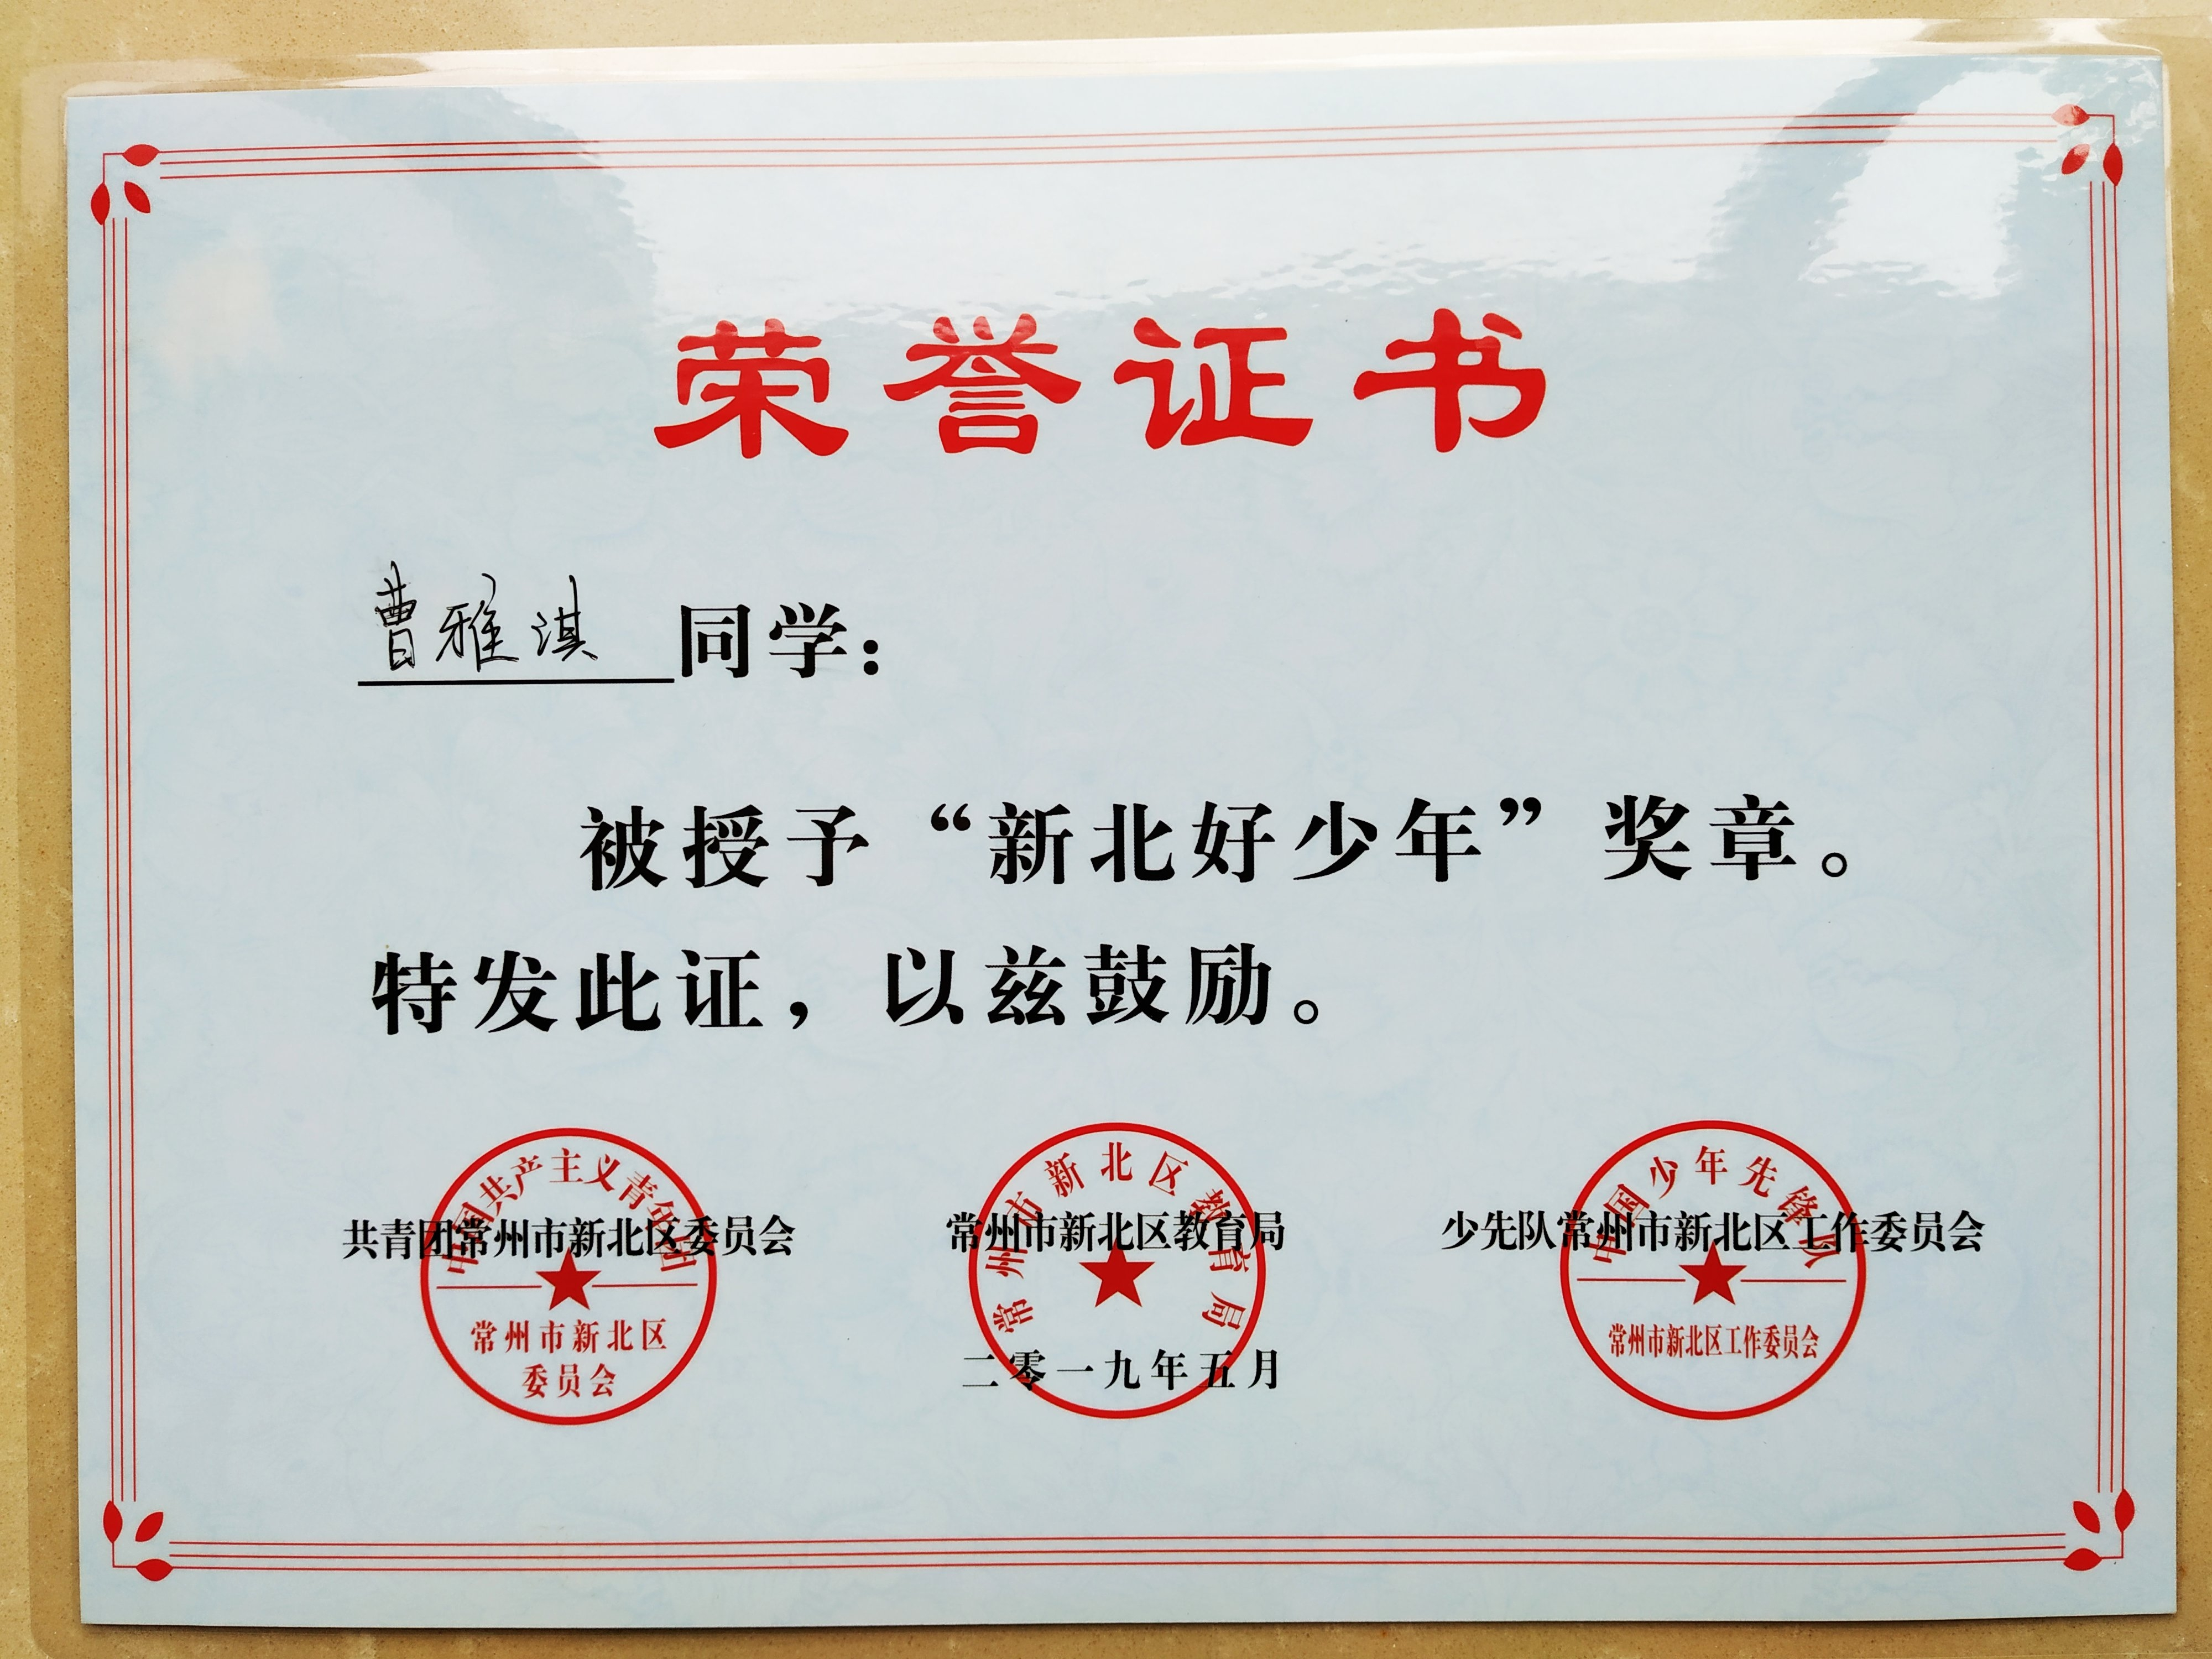
所获荣誉---新北好少年

Slide 5
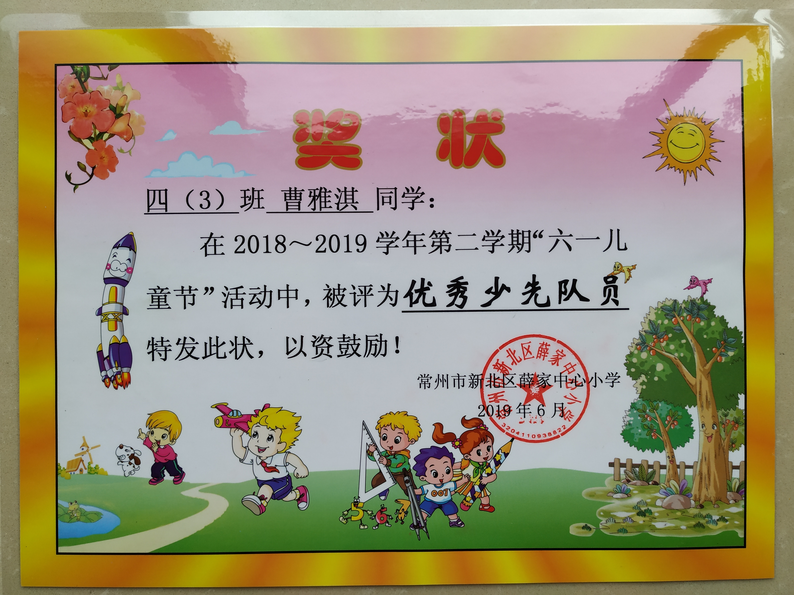
所获荣誉---优秀少先队员

Slide 6
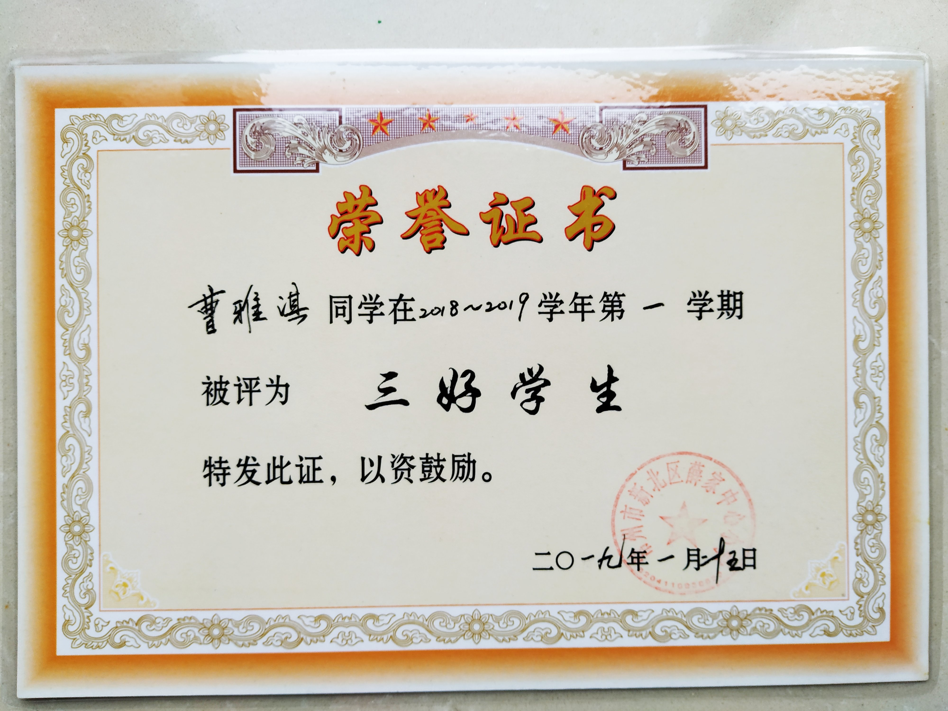
所获荣誉---三好学生

Slide 7
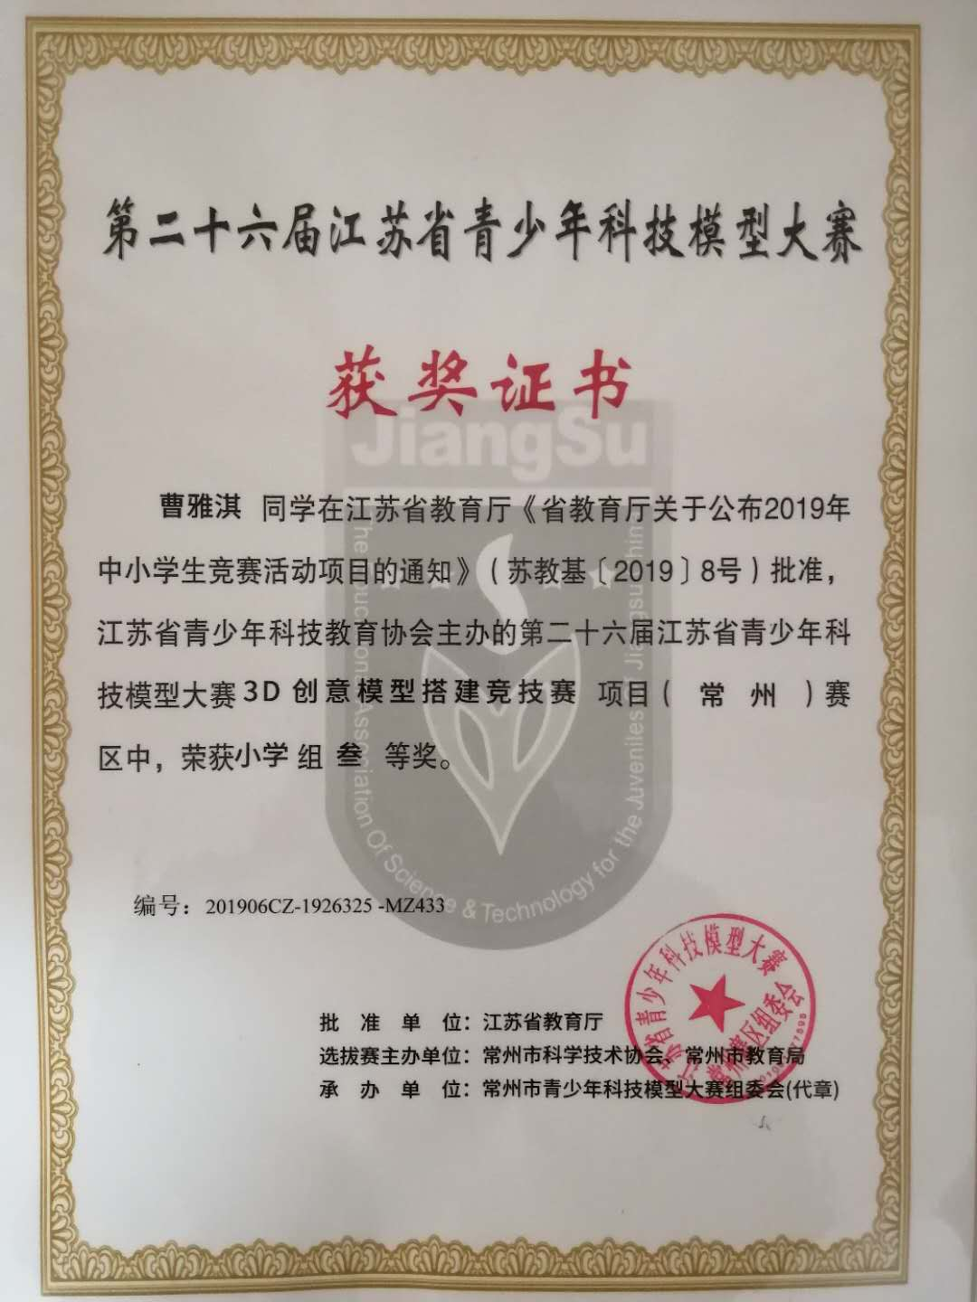
所获荣誉---第二十六届江苏省青少年科技模型大赛三等奖

Slide 8
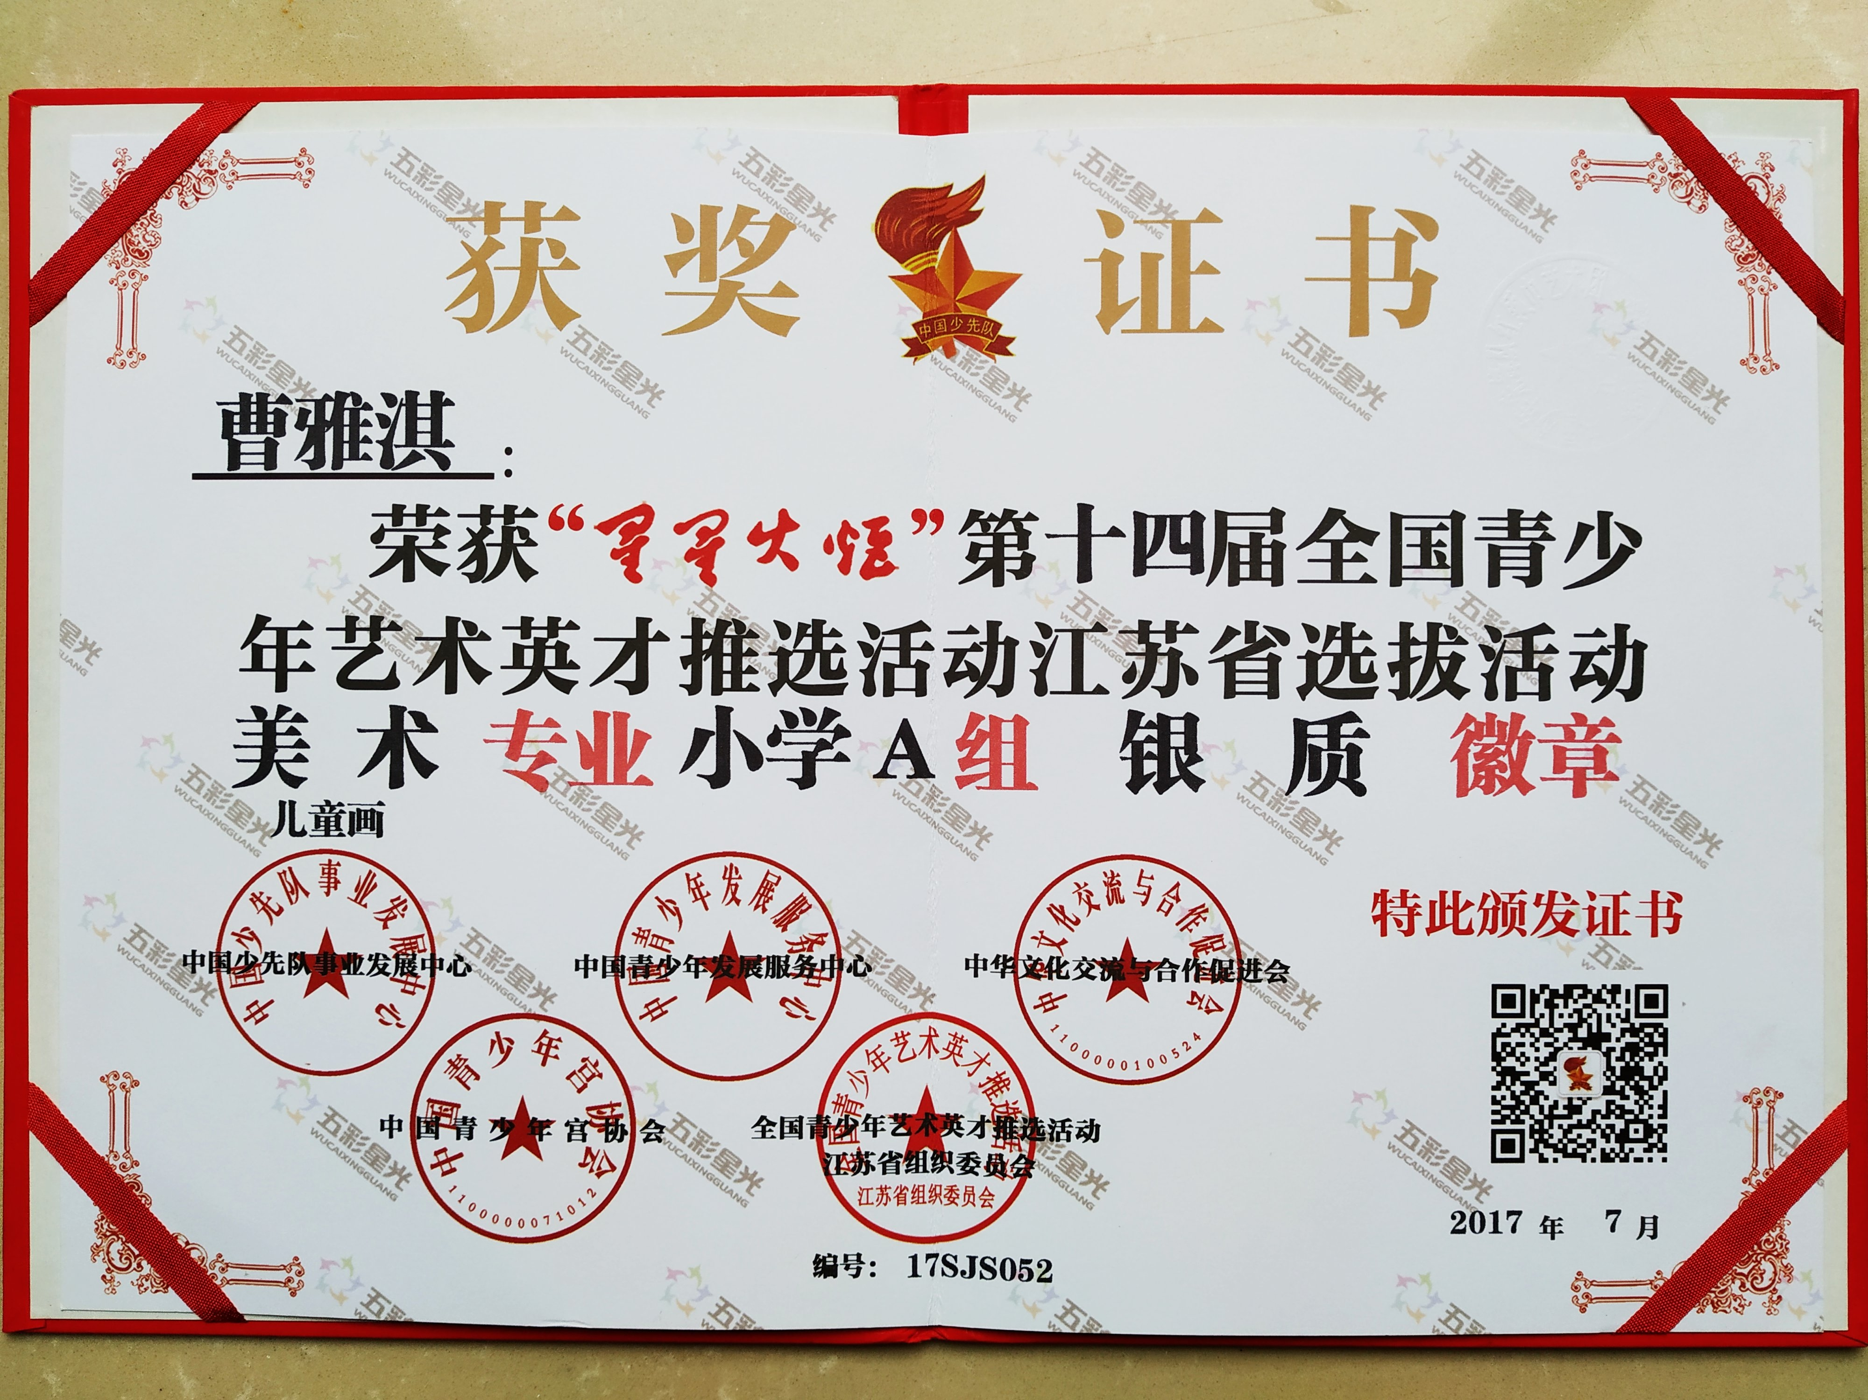
所获荣誉---星星火炬绘画银奖

Slide 9
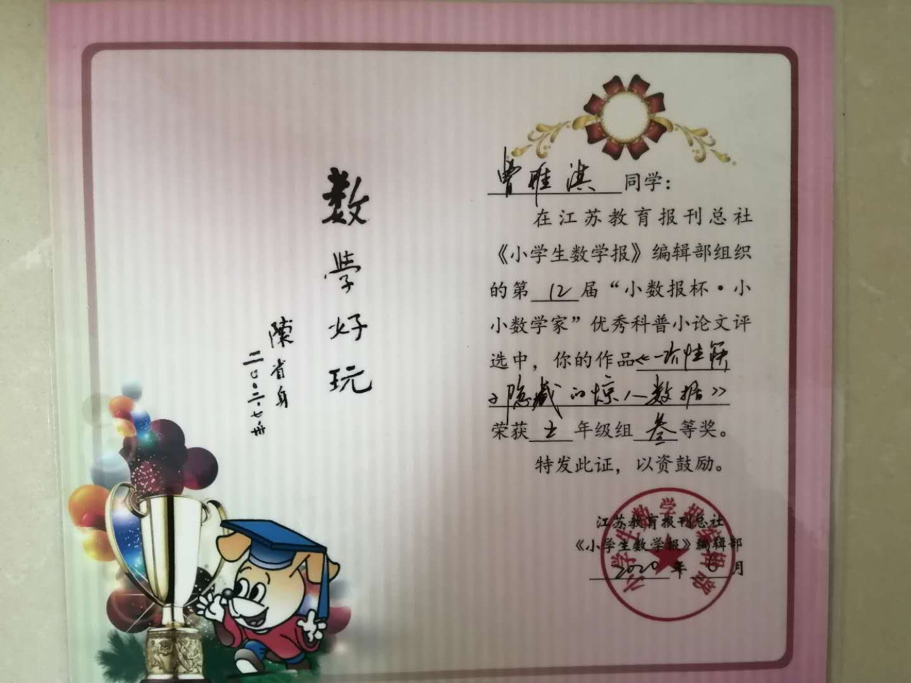
所获荣誉---《小学生数学报》论文三等奖

Slide 10
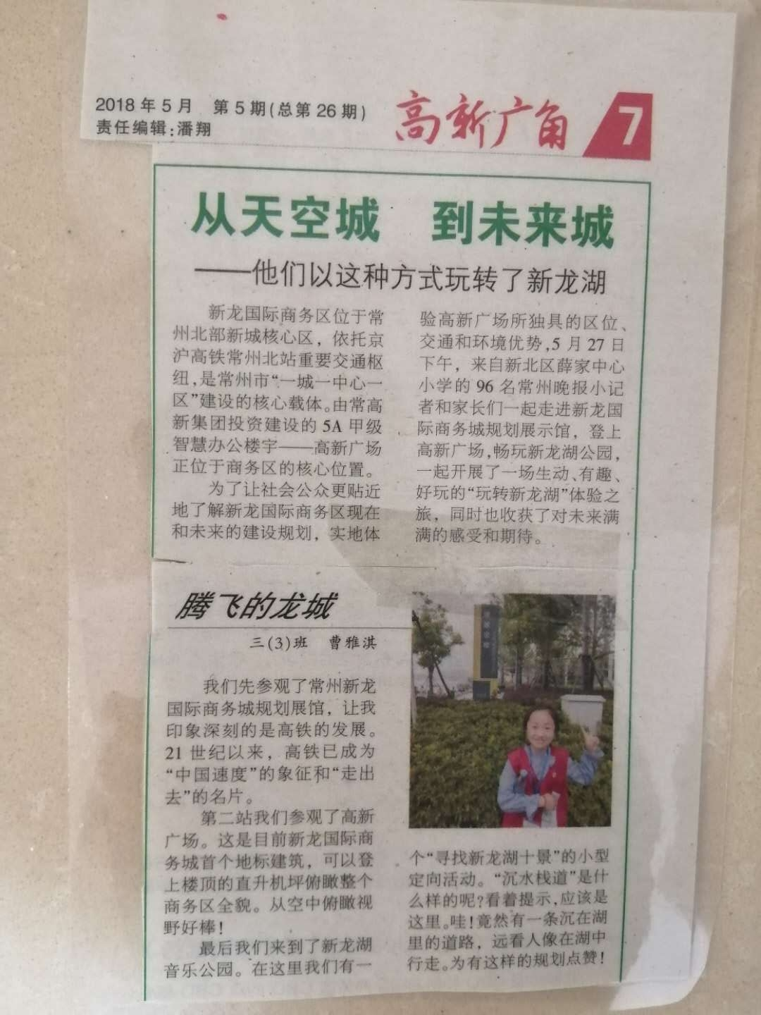
所参加的活动---“高新区规划展示馆” 体验之旅

Slide 11
谢谢大家！

Slide 12
班 干 部 竞 选
——四（10）中队

